Slide 1
다중매개모형과 조절효과

Slide 2
목차
1. 직렬다중매개모형과 조절효과
- model 84
- model 88
- model 91
2. 병렬다중매개모형과 조절효과

Slide 3
model 84

Slide 4
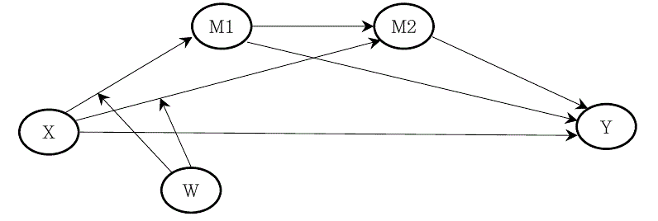


model 84
$$1. X→M_{1}→Y$$
$$2. X→M_{2}→Y$$
$$3. X→M_{1}→M_{2}→Y$$
간접효과
$$X→Y$$
직접효과
개념모형
4/27

Slide 5
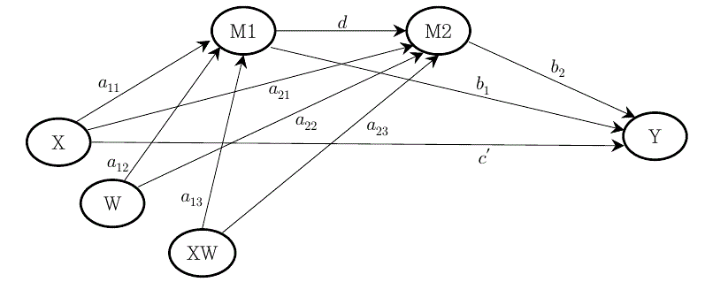
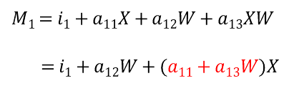
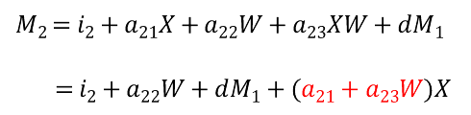



model 84
회귀식
ㅍ
조건부 효과
$$M_{1}=i_{1}+a_{11}X+a_{12}W+a_{13}XW$$
$$=i_{1}+a_{12}W+(a_{11}+a_{13}W)X$$
$$θ_{X→M_{1}}=a_{11}+a_{13}W$$
$$M_{2}=i_{2}+a_{21}X+a_{22}W+a_{23}XW+dM_{1}$$
$$=i_{2}+a_{22}W+dM_{1}+(a_{21}+a_{23}W)X$$
$$θ_{X→M_{2}}=a_{21}+a_{23}W$$
$$Y=i_{3}+c^{`}X+b_{1}M_{1}+b_{2}M_{2}$$
5/27

Slide 6



model 84
조건부 간접효과
$$⋇ X→M_{1}→Y$$
$$w_{1}=(a_{11}+a_{13}W)*b_{1}=a_{11}b_{1}+a_{13}b_{1}W$$
$$⋇ X→M_{2}→Y$$
$$w_{2}=(a_{21}+a_{23}W)*b_{2}=a_{21}b_{2}+a_{23}b_{2}W$$
$$⋇ X→M_{1}→M_{2}→Y$$
$$w_{3}=(a_{11}+a_{13}W)*d*b_{2}=a_{11}db_{2}+a_{13}db_{2}W$$
간접효과 조절된 매개지수
6/27

Slide 7
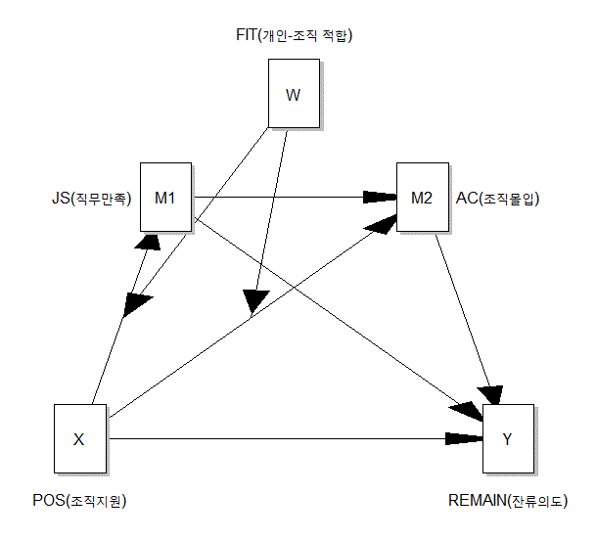
model 84
X : POS (조직지원)
M1 : JS (직무만족)
M2 : AC (조직몰입)
W : FIT (개인-조직 적합)
Y : REMAIN (잔류의도)
조직지원(X)이 직무만족(M1)과 조직몰입(M2) 을 순차적으로 경유하여 기업에 잔류하려는
의도(Y)에 영향을 미치는데, 개인과 조직간의 성격 등의 일치(W) 정도가 그 영향을 조절하는가?
7/27

Slide 8
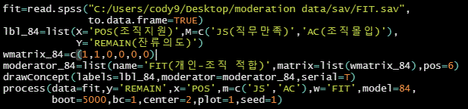
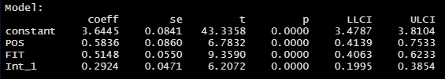
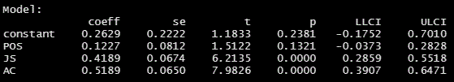




model 84
ㅍ
ㅍ
데이터 분석
간접효과
$$X → M_{1} → Y$$
$$M_{1}=i_{1}+a_{11}X+a_{12}W+a_{13}XW$$
$$M_{2}=i_{2}+a_{21}X+a_{22}W+a_{23}XW+dM_{1}$$
$$a_{11}b_{1}=0.5836*0.4189>0$$
: 양의 간접효과 발생
$$Y=i_{3}+c^{`}X+b_{1}M_{1}+b_{2}M_{2}$$
8/27

Slide 9
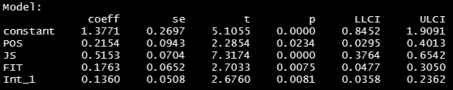




model 84
ㅍ
ㅍ
$$X → M_{2} → Y$$
$$X → M_{1} → M_{2} → Y$$
$$a_{21}b_{2}=0.2154*0.5189>0$$
: 양의 간접효과 발생
$$a_{11}db_{2}=0.5836*0.5153*0.5189>0$$
: 양의 간접효과
각각의 회귀계수가 유의하지 않다고 해서 그들의 선형식인
조절된 매개지수가 유의하지 않은 것은 아니다!
9/27

Slide 10
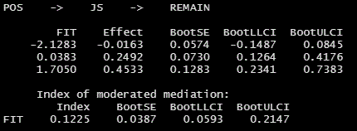
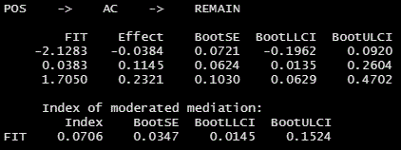
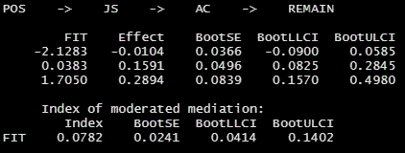









model 84
결론 : 조절효과가 있는가?
$$X → M_{1} → Y$$
조건부 간접효과
조절된 매개지수
$$a_{13}b_{1}=0.1225 (양수)$$
1. 3가지 간접효과 모두 부트스트랩 신뢰구간이
0을 포함하지 않으므로
조절된 매개지수 유의 = 조절효과가 있다
$$w_{1}=a_{11}b_{1}+a_{13}b_{1}W$$
(양수) (양수)
$$X → M_{2} → Y$$
2. 조절된 매개지수가 양수이므로
양의 간접효과가 강화된다 (상승효과)
$$a_{23}b_{2}=0.0706 (양수)$$
조건부효과의 추세
$$w_{2}=a_{21}b_{2}+a_{23}b_{2}W$$
1. W(FIT)의 값이 중간 값 이상일
경우에만 간접효과가 유의하다
2. W값이 커질수록 효과가 증가한다
(양수) (양수)
$$X → M_{1} → M_{2} → Y$$
$$a_{13}db_{2}=0.0782 (양수)$$
$$w_{3}=a_{11}db_{2}+a_{13}db_{2}W$$
(양수) (양수)
10/27

Slide 11
model 84
조직지원(X)이 높을수록 직무만족(M1),
조직몰입(M2)을 순차적으로 거쳐
잔류의도(Y)를 높이는 양의 간접효과가 발생하고,
개인-조직 간의 성격(W)이 일치할수록 잔류의도가 더 증가하는 상승효과가 나타난다.
다만, 모든 사람들에게서 나타나는게 아니라
개인-조직 간의 성격(W)이 비교적 많이 일치하는
사람에게 유의하게 나타난다.
11/27

Slide 12
model 88

Slide 13
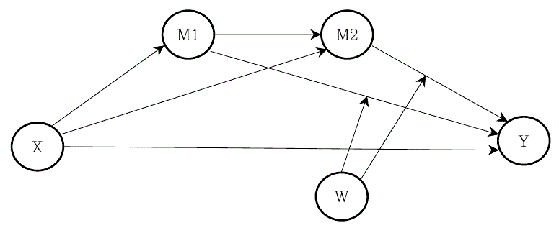
model 88
$$1. X→M_{1}→Y$$
$$2. X→M_{2}→Y$$
$$3. X→M_{1}→M_{2}→Y$$
간접효과
$$X→Y$$
직접효과
개념모형
13/27

Slide 14
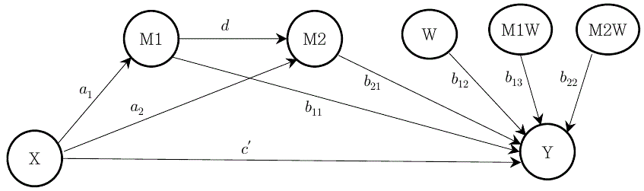




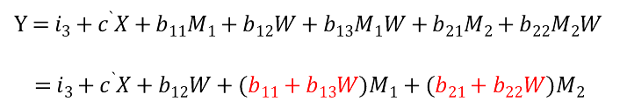
model 88
ㅍ
회귀식
조건부 효과
$$M_{1}=i_{1}+a_{1}X$$
$$θ_{M_{1}→Y}=b_{11}+b_{13}W$$
$$M_{2}=i_{2}+a_{2}X+dM_{1}$$
$$θ_{M_{2}→Y}=b_{21}+b_{22}W$$
$$Y=i_{3}+c^{`}X+b_{11}M_{1}+b_{12}W+b_{13}M_{1}W+b_{21}M_{2}+b_{22}M_{2}W$$
$$=i_{3}+c^{`}X+b_{12}W+(b_{11}+b_{13}W)M_{1}+(b_{21}+b_{22}W)M_{2}$$
14/27

Slide 15



model 88
조건부 간접효과
$$⋇ X→M_{1}→Y$$
$$a_{1}*θ_{M_{1}→Y}=a_{1}(b_{11}+b_{13}W)=a_{1}b_{11}+a_{1}b_{13}W$$
$$⋇ X→M_{2}→Y$$
$$a_{2}*θ_{M_{2}→Y}=a_{2}(b_{21}+b_{22}W)=a_{2}b_{21}+a_{2}b_{22}W$$
$$⋇ X→M_{1}→M_{2}→Y$$
$$a_{1}*d*θ_{M_{2}→Y}=a_{1}d(b_{21}+b_{22}W)=a_{1}db_{21}+a_{1}db_{22}W$$
간접효과 조절된 매개지수
15/27

Slide 16
model 91

Slide 17
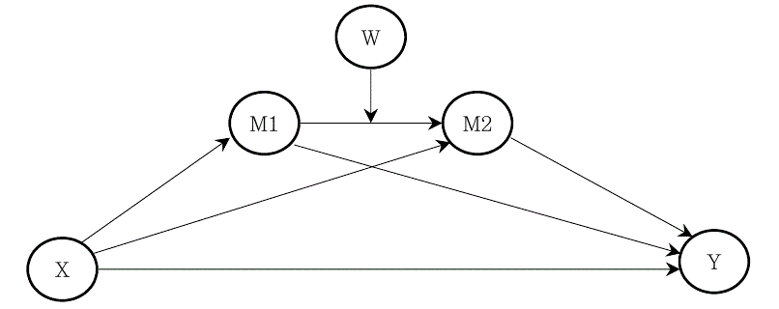
model 91
$$1. X→M_{1}→Y$$
$$2. X→M_{2}→Y$$
$$3. X→M_{1}→M_{2}→Y$$
간접효과
$$X→Y$$
직접효과
개념모형
17/27

Slide 18
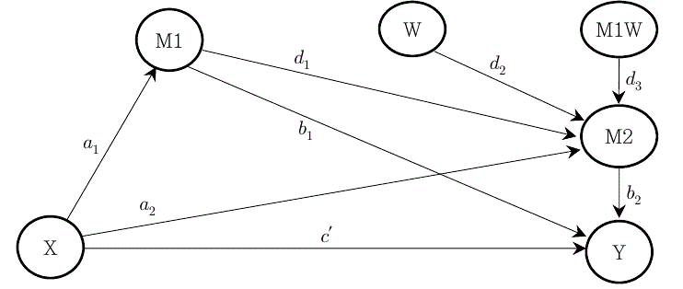
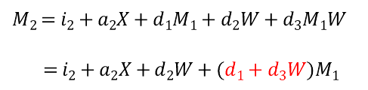

model 91
ㅍ
회귀식
조건부 효과
$$M_{1}=i_{1}+a_{1}X$$
$$θ_{M_{1}→M_{2}}=d_{1}+d_{3}W$$
$$M_{2}=i_{2}+a_{2}X+d_{1}M_{1}+d_{2}W+d_{3}M_{1}W$$
$$=i_{2}+a_{2}X+d_{2}W+(d_{1}+d_{3}W)M_{1}$$
$$Y=i_{3}+c^{`}X+b_{1}M_{1}+b_{2}M_{2}$$
18/27

Slide 19



model 91
간접효과
$$⋇ X→M_{1}→Y$$
$$a_{1}b_{1}$$
$$⋇ X→M_{2}→Y$$
$$a_{2}b_{2}$$
조건부 간접효과
$$⋇ X→M_{1}→M_{2}→Y$$
$$a_{1}*θ_{M_{1}→M_{2}}*b_{2}=a_{1}(d_{1}+d_{3}W)b_{2}=a_{1}d_{1}b_{2}+a_{1}d_{3}b_{2}W$$
간접효과 조절된 매개지수
19/27

Slide 20
병렬다중매개모형과 조절효과

Slide 21
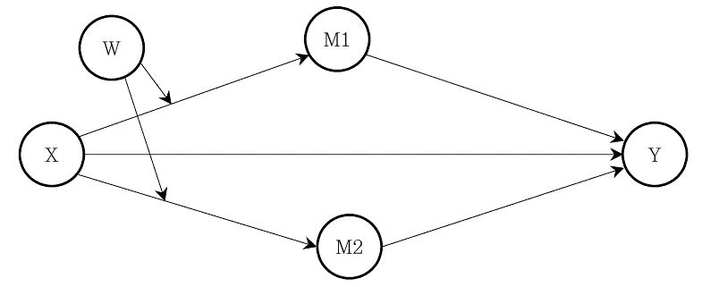

병렬다중매개모형과 조절효과
$$1. X→M_{1}→Y$$
$$2. X→M_{2}→Y$$
간접효과
$$X→Y$$
직접효과
개념모형
21/27

Slide 22
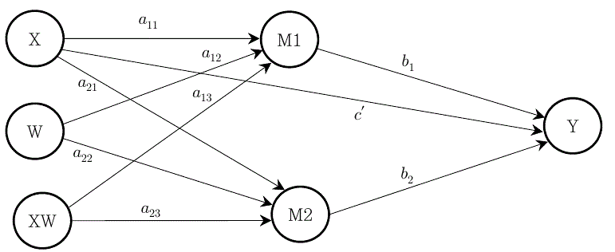

병렬다중매개모형과 조절효과
회귀식
ㅍ
조건부 효과
$$M_{1}=i_{1}+a_{11}X+a_{12}W+a_{13}XW$$
$$=i_{1}+a_{12}W+(a_{11}+a_{13}W)X$$
$$θ_{X→M_{1}}=a_{11}+a_{13}W$$
$$M_{2}=i_{2}+a_{21}X+a_{22}W+a_{23}XW$$
$$=i_{2}+a_{22}W+(a_{21}+a_{23}W)X$$
$$θ_{X→M_{2}}=a_{21}+a_{23}W$$
$$Y=i_{3}+c^{`}X+b_{1}M_{1}+b_{2}M_{2}$$
22/27

Slide 23


병렬다중매개모형과 조절효과
조건부 간접효과
$$⋇ X→M_{1}→Y$$
$$w_{1}=θ_{ X→M_{1}}*b_{1}=(a_{11}+a_{13}W)*b_{1}=a_{11}b_{1}+a_{13}b_{1}W$$
$$⋇ X→M_{2}→Y$$
$$w_{2}=θ_{ X→M_{2}}*b_{2}=(a_{21}+a_{23}W)*b_{2}=a_{21}b_{2}+a_{23}b_{2}W$$
간접효과 조절된 매개지수
23/27

Slide 24
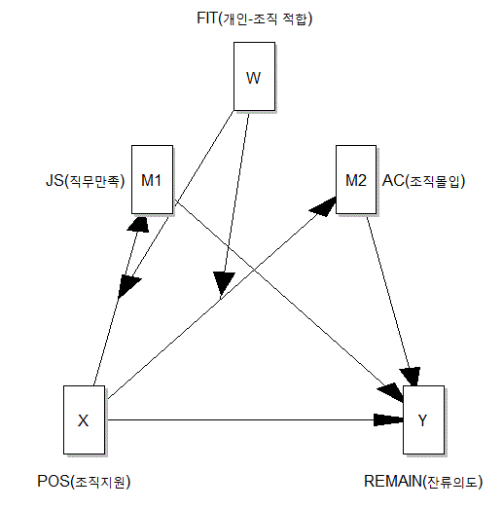
병렬다중매개모형과 조절효과
X : POS (조직지원)
M1 : JS (직무만족)
M2 : AC (조직몰입)
W : FIT (개인-조직 적합)
Y : REMAIN (잔류의도)
조직지원(X)이 직무만족(M1)과 조직몰입(M2)
에 각각 거쳐 기업에 잔류하려는 의도(Y)에 영향을 미치는데, 개인과 조직간의 성격 등의 일치(W) 정도가 각 경로의 영향을 조절하는가?
24/27

Slide 25
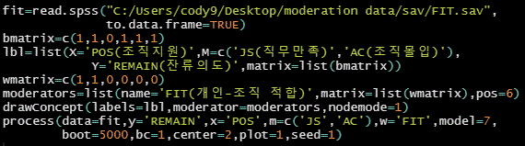




병렬다중매개모형과 조절효과
ㅍ
ㅍ
$$X → M_{2} → Y$$
$$X → M_{1} → Y$$
$$a_{21}b_{2}=0.5162*0.5189>0$$
: 양의 간접효과 발생
$$M_{2}$$
회귀식이 다르기 때문에 직렬다중매개모형과
회귀계수( )가 다름
$$a_{21}$$
$$a_{11}b_{1}=0.5836*0.4189>0$$
: 양의 간접효과 발생
25/27

Slide 26
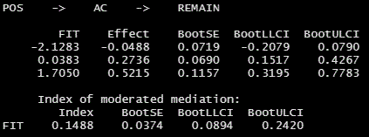

병렬다중매개모형과 조절효과
결론 : 조절효과가 있는가?
$$X → M_{1} → Y$$
조건부 간접효과
조절된 매개지수
$$a_{13}b_{1}=0.1225 (양수)$$
1. 2가지 간접효과 모두 부트스트랩 신뢰구간이
0을 포함하지 않으므로
조절된 매개지수 유의 = 조절효과가 있다
$$w_{1}=a_{11}b_{1}+a_{13}b_{1}W$$
(양수) (양수)
2. 조절된 매개지수가 양수이므로
양의 간접효과가 강화된다 (상승효과)
$$X → M_{2} → Y$$
조건부효과의 추세
$$a_{23}b_{2}=0.1488 (양수)$$
1. W(FIT)의 값이 중간 값 이상일
경우에만 간접효과가 유의하다
2. W값이 커질수록 효과가 증가한다
$$w_{2}=a_{21}b_{2}+a_{23}b_{2}W$$
(양수) (양수)
26/27

Slide 27
병렬다중매개모형과 조절효과
조직지원(X)이 높을수록 직무만족(M1)(또는
조직몰입(M2))을 거쳐 잔류의도(Y)를 높이는
양의 간접효과가 발생하고,
개인-조직 간의 성격(W)이 일치할수록 잔류의도가 더 증가하는 상승효과가 나타난다.
다만, 모든 사람들에게서 나타나는게 아니라
개인-조직 간의 성격(W)이 비교적 많이 일치하는
사람에게 유의하게 나타난다.
27/27

